Slide 1
Audit Sistem dan Teknologi Informasi
1. Rizqy Khoirul Waritsin – 20081010082
2. Hafizh Kennandya M – 20081010077
3. Harith Hakim – 20081010080
4. Beni Tiyas Kristanti - 20081010072

Slide 2
Pengertian Audit Sistem dan Teknologi Informasi
(Weber, 1999)Audit Sistem Informasi merupakan proses pengumpulan dan evaluasi fakta untuk menentukan apakah sistem komputer yang digunakan telah dapat melindungi aset milik organisasi, mampu menjaga integritas data, dapat membantu pencapaian tujuan organisasi secara efektif, serta menggunakan sumber daya yang dimiliki secara efisien
(ISACA-CISA)Proses sistematis yang dilakukan dengan memperhatikan keobjektifan dari pihak yang kompeten dan indpenden dalam prolehan dan penilaian bukti-bukti terhadap tuntutan-tuntutan yang terkait dengan hal-hal atau kejadian yang bersifat ekonomis, tujuan dari kegiatan audit adalah memberikan gambaran kondisi tertentu yang berlangsung di perusahaan dan pelaporan mengenai pemenuhan terhadap sekumpulan standar yang terdefinisi.
(I.T.I.L)Insiden adalah setiap kejadian di luar standard operation layanan yang menyebabkan gangguan atau penuruan kualitas dari layanan. Manajemen insiden bertujuan untuk memulihkan operasi sesegera mungkin setiap terjadinya insiden.

Slide 3
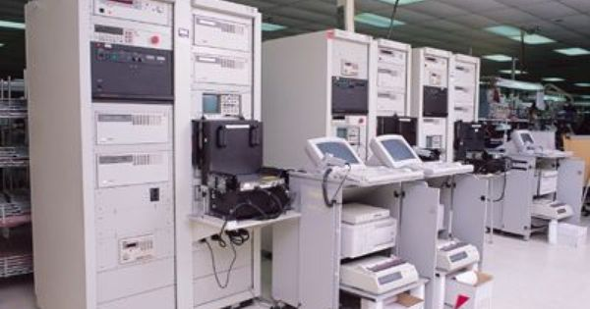
SEJARAH
01
02
03
04
05
Pada awalnya lebih dikenal sebagai EDP Audit (Electronic Data Processing) telah
mengalami perkembangan yang pesat.
Perkembangan didorong oleh kemajuan teknologi dalam sistem keuangan,
meningkatnyakebutuhan akan kontrol IT, dan pengaruh darikomputer itu sendiri
untuk menyelesaikan tugas-tugas penting.
Pemanfaatan teknologi komputer ke dalam sistem keuangan telah mengubah cara
Kerja sistem keuangan, yaitu dalam penyimpanan data, pengambilan kembali data,
Dan pengendalian.
Sistem keuangan pertama yang menggunakan teknologi komputer muncul
pertama kali tahun 1954. Selama periode 1954 sampai dengan 1960-an profesi
audit masih menggunakan komputer.
Pada pertengahan 1960-an terjadi perubahan pada mesin komputer, dari
mainframe menjadi komputer yang lebih kecil dan murah.

Slide 4
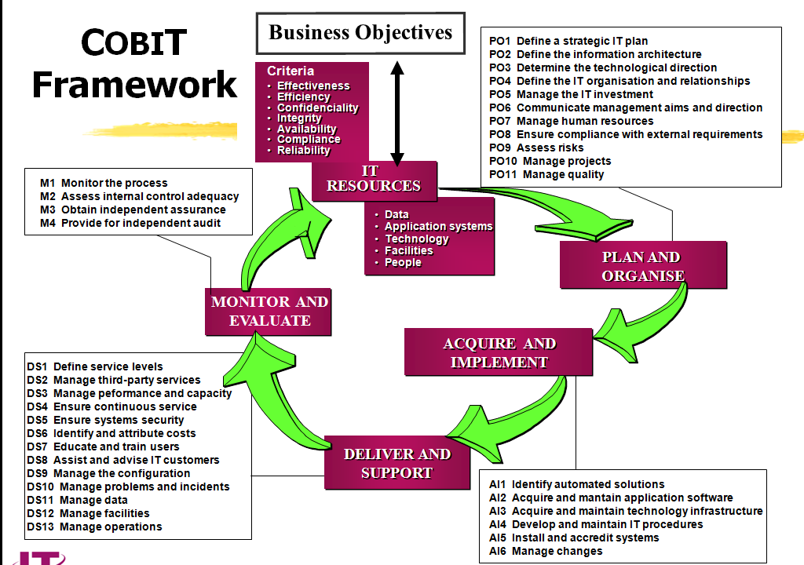
Pada tahun 1968, American Institute of Certified Public Accountants (AICPA) ikut mendukung pengembangan EDP auditing. Dan para auditor bersama-sama mendirikan Electronic Data Processing Auditors Association (EDPAA).
06
Pada tahun 1977, edisi pertama Control Objectives
diluncurkan. Publikasi Ini kemudian dikenal sebagai
Control Objectives for Information and
RelatedTechnology (CobiT).
07
08
Tahun 1994, EDPAA mengubah namanya menjadi Information System Audit (ISACA).

Slide 5
Tujuan Audit Teknologi Sistem Informasi
1. Mengamankan Asset
Aset (aktiva) yang berhubungan dengan instalasi sistem informasi mencakup
perangkat keras (hardware), perangkat lunak (software), manusia (people), file data,
dokumentasisistem, dan peralatan pendukung lainnya. harus dijaga oleh sistem
pengendalian intern yang baik supaya tidak terjadi penyalahgunaanaset perusahaan.
2. Menjaga Integritas Data
integritas data adalah salah satu konsep dasar sistem informasi.
3. Menjaga Efektivitas Sistem
Sistem informasi dikatakan efektif hanya jika sistem tersebut dapat mencapai tujuannya perlu upaya untuk mengetahui kebutuhan pengguna sistem tersebut (user)
4. Efisiensi

Slide 6
Conformance (Kesesuaian)
Performance (Kinerja)
Aspek Audit Sistem dan Teknologi Informasi
Pada kelompok tujuan ini audit sistem informasi difokuskan untuk memperoleh kesimpulan atas aspek kesesuaian, yaitu : Confidentiality (Kerahasiaan), Integrity (Integritas), Availability (Ketersediaan) dan Compliance (Kepatuhan).
Pada kelompok tujuan ini audit sistem informasi difokuskan untuk memperoleh kesimpulan atas aspek kinerja, yaitu :Effectiveness (Efektifitas), Efficiency (Efisiensi), Reliability (Kehandalan). •Misalnya, bahwa aplikasi yang ada telah dianalisis dan didesain dengan baik, telah diimplementasikan dengan security features yang memadai.

Slide 7
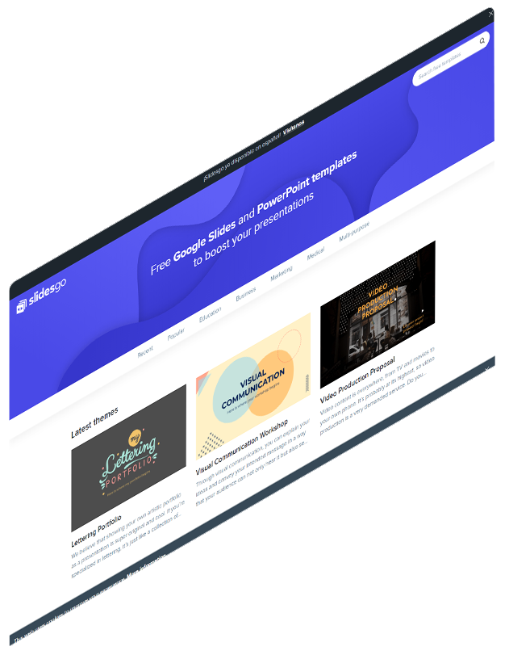
Cakupan Audit Sistem dan Teknologi Informasi
Audit Sistem/Teknologi Informasi sendiri merupa kan gabungan dari berbagai macam ilmu, yaitu:
1. Traditional Audit
2. Manajemen Sistem Informasi
3. Sistem Informasi
4. Akuntansi
5. Ilmu Komputer
6. Behavioral Science.

Slide 8
Audit SI/TI dibedakan 2 kategori
1. Pengendalian Umum (General Control)
Tujuannya lebih menjamin integritas data yang terdapat didalam sistem komputer dan sekaligus meyakinkan integritas program atau aplikasi yang digunakan untuk melakukan pemrosesan data
2. Pengendalian Aplikasi (Application Control)
Tujuannya untuk memastikan bahwa data di-input secara benar ke dalam aplikasi, diproses secara benar, dan terdapat pengendalian yang memadai atas output yang dihasilkan.

Slide 9
Waktu Audit
- Sebelum Implementasi ( pre-implementation system )
- Setelah sistem “live” ( post-implementation system )

Slide 10

Manfaat audit Pre-Implementation System
1. Institusi dapat mengetahui apakah sistem yang telah dibuat sesuai dengankebutuhan ataupun memenuhi acceptance criteria.
2. Mengetahui apakah pemakai telah siap menggunakan sistem tersebut.
3. Mengetahui apakah outcome sesuai dengan harapan manajemen.

Slide 11
Manfaat audit Post-Implementation System
1. Institusi mendapat masukan atas risiko-risiko yang masih ada dan saran untuk penanganannya.
2. Masukan-masukan tersebut dimasukkan dalam agenda penyempur naan sistem, perencanaan strategis dan anggaran pada periode berikutnya.
3. Bahan untuk perencanaan strategis dan rencana anggaran di masa datang.
4. Memberikan reasonable assurance bahwa sistem informasi telah sesuai dengan kebijakan atau prosedur yang telah ditetapkan.
5. Membantu memastikan bahwa jejak pemeriksaan (audit trail) telah diaktifkan dan dapat digunakan oleh manajemen, auditor maupun pihak lain yang berwenang untuk melakukan pemeriksaan.
6. Membantu dalam penilaian apakah initial proposed values telah terealisasi dan saran tindak lanjutnya.

Slide 12
Jenis -jenis Audit Sistem Informasi
1. Audit Aplikasi Sistem Informasi Audit aplikasi biasanya meliputi pengkajian ulang pengendalian yang ada di setiap wilayah pengendalian aplikasi (input, pemrosesan, dan output). Teknologi khusus yang digunakan akan tergantung pada kecerdasan dan sumber daya yang dimiliki auditor.
2. Audit Pengembangan Sistem Aplikasi Diarahkan pada aktivitas analisis sistem dan programmer yang mengembangkan dan memodifikasi program program aplikasi, file dan prosedur – prosedur yang terkait.
3. 3. Audit Pusat Layanan Komputer Audit terhadap pusat layanan komputer normalnya dilakukan sebelum audit aplikasi untuk memastikan integritas secara umum atas lingkungan yang di dalamnya aplikasi akan berfungsi.

Slide 13

Tahapan Audit Sistem Informasi

Slide 14

A. Perencanaan
1. Menentukan penugasan
2. Menentukan staf dan jadwal audit
3. Mengumpulkan informasi umum
4. Melakukan review analitis

Slide 15

B. Review Pendahuluan
Menentukan risiko audit yang diinginkan (desired audit risk) Desired Audit Risk (DAR) = Inherent Risk (IR) x Control Risk (CR) x Detection Risk (DR)
Memperoleh pemahaman mengenai pengendalian manajemen
Mendokumentasikan pengendalian aplikasi
Menilai risiko pengendalian

Slide 16
C. Pengujian Pengendalian
D. Pelaporan
D. Tindak Lanjut
1. Pengujian pengendalian manajemen
1. Menyusun dan mengkonfirmasi temuan
2. Menganalisa temuan
3. Menyusun simpulan/opini
4. Menyusun konsep Management Report/ManagementLetter
5. Menyampaikan dan menyajikan laporan
1. Memantau rekomendasi

Slide 17
THANKS!

